Slide 1

智能推荐系统 薛 峰

Slide 2
课程引言——课程总览
面向对象：计算机类专业（计算机科学与技术、智能科学与技术、软件工程）高年级本科生、硕士生，各类企业中的推荐算法工程师。
先修课程：高等数学、数据结构、机器学习......
主要任务：
（1）了解推荐系统基本概念、基本任务、发展历史；
（2）了解推荐系统的应用场景、基本思想；
（3）掌握推荐系统的经典算法思想、流程、实验编程；
（4）了解前沿（基于深度学习、图结构）推荐系统算法的思想、流程。
（5）了解推荐系统面临的挑战和问题。

Slide 3
课程引言——推荐系统 vs. 机器学习
机器学习：是用计算机模拟人类学习过程为目的，而研究出的一整套方法论。这些方法论中，包括了：如何从大量数据中挖掘规律和知识的方法论（线性回归、逻辑回归、SVM、KNN、KMEANS ......）。
推荐系统：是以给user推荐合适item为目的算法体系。而要实现这一目的，需要从大量“user-item交互历史数据”中挖掘规律和知识，这就要用到机器学习这套方法论了。
简单地说，机器学习是方法基础，推荐算法是机器学习的一种应用。

Slide 4
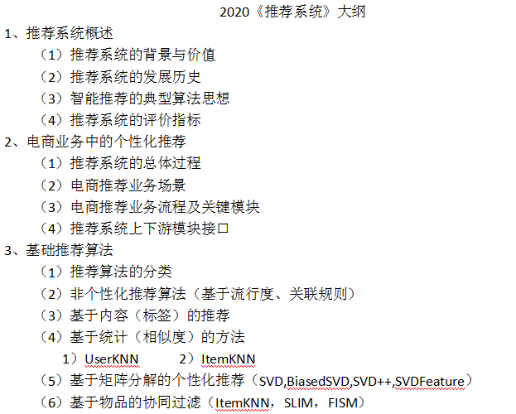
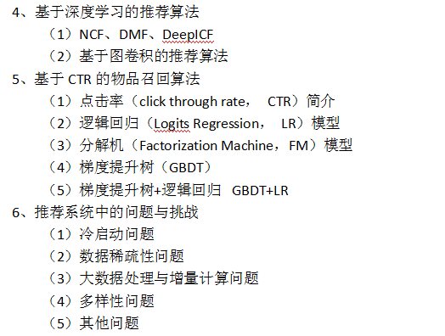
课程引言——课程大纲

Slide 5
第一章 推荐系统概述

Slide 6
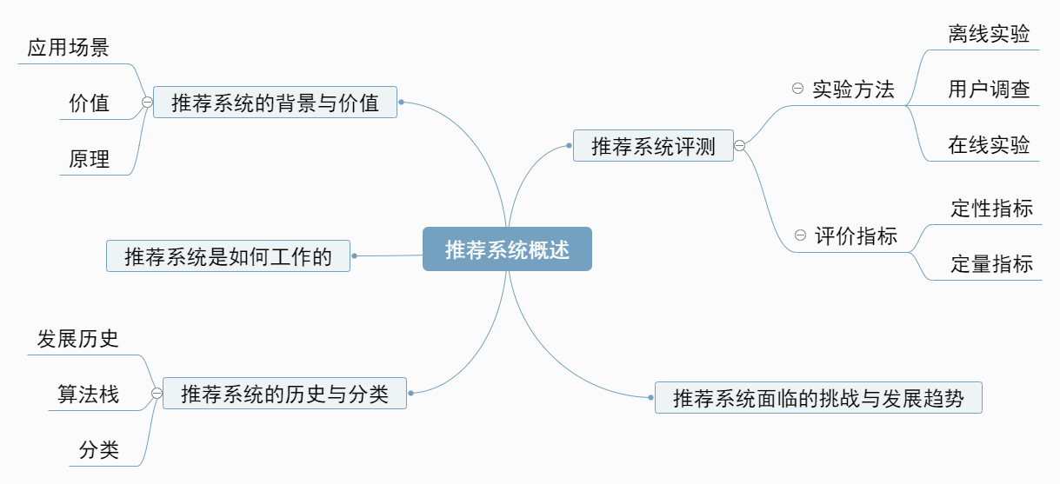
课程目录
Notes:
欢迎来到深度学习部分，在前面的章节大家已经了解了机器学习的基本思想，学习了经典的机器学习算法。深度学习是在机器学习基础上发展而来的，深度学习由于其精度更高、更容易工业化而成为目前主流人工智能应用领域的核心算法。本章将讲解深度学习概述、深度学习网络结构、卷积网络、循环神经网络、深度生成网络。其中，我们会重点讲解深度神经网络、卷积神经网络和循环神经网络的运算细节。在学习了理论知识之后，本课程也提供了示例代码以供大家参考。下面我们就开始学习吧。

Slide 7
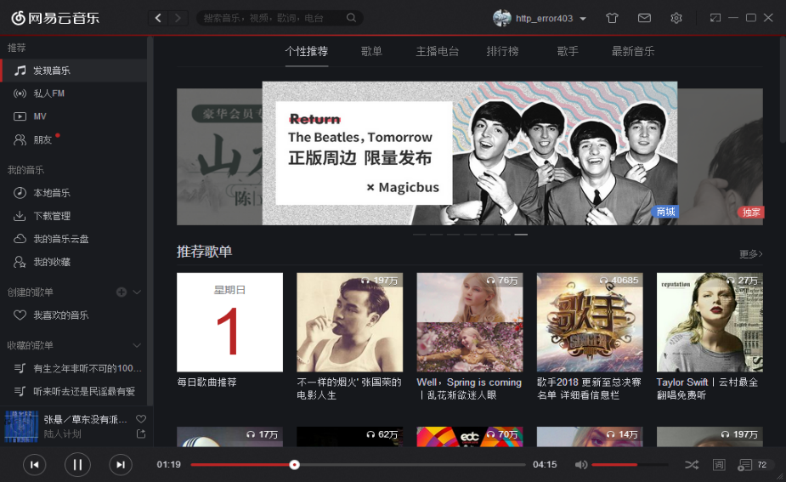
1.1 推荐系统的背景与价值1——应用场景网易音乐
个性化推荐：在面向用户的互联网产品中发挥着极其重要的作用。
YouTube主页：60%+的视频点击率；
Netflix观影站点：50%+的观看记录，每年10亿+盈利。
网易云音乐的
“个性推荐”

Slide 8
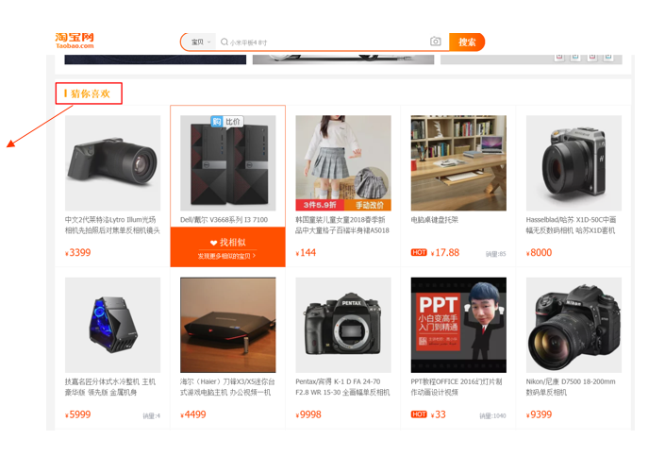
1.1 推荐系统的背景与价值1——应用场景电商推荐
猜你喜欢：根据用户历史购买记录或者最近浏览记录推荐新商品，吸引用户点击，增加购买率
购买过此物品的用户还买过：推荐一个列表（买过该物品的用户还买过什么），是一种二级页面的推荐

Slide 9
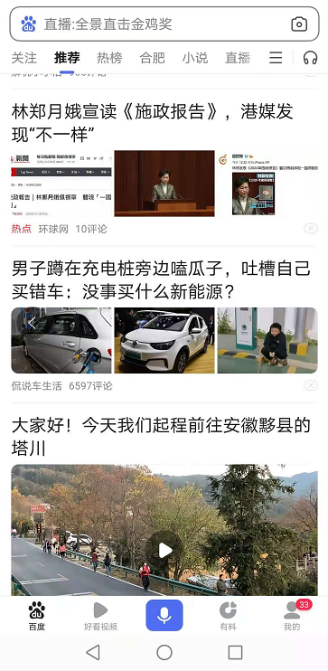
1.1 推荐系统的背景与价值1——应用场景新闻推荐
推荐：根据用户兴趣推荐（默认首页模块）；
关注：推荐用户关注的人物、专题新闻；
热榜：推荐当前时事热点。
本地：推荐用户身边发生的新闻；

Slide 10


1.1 推荐系统的背景与价值——价值
推荐问题本质 ——“猜你喜欢”
在面向用户的互联网产品中，代替用户评估其从未看过、接触过和使用过的物品，包括电影、新闻、音乐、餐馆、旅游景点等。
推荐系统作为一种信息过滤的重要手段，是解决“信息过载”问题的最有效的方法之一。
对于用户来说：帮助用户准确找到感兴趣的信息；
具体表现：在有限的时间内，给用户曝光他潜意识里想看的、想买的物品...
对于商家来说：帮助商家带来更多的用户关注、销量；
具体表现：浏览更多、点击更多、购买更多.......

Slide 11


1.1 推荐系统的背景与价值——价值
推荐系统 vs. 搜索引擎
搜索引擎：满足了用户有明确目的主动查找需求（主观意识的查询搜索关键词）。搜索引擎的输出更贴近用户的主观搜索需求（尽管可以有一定的“发散”，如百度边栏的信息）。
推荐系统：在用户没有明确目的时候，帮助用户发现感兴趣的新内容。推荐系统的输出会充分考虑“协同过滤”的结果，关联的结果在“深度、广度”上更进一步。
相似之处：
（1）模型上：都存在猜测用户潜在心理、行为的味道（推荐系统要更浓一点）；
（2）形式上：都存在要输出一个“排序列表”的问题；

Slide 12
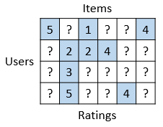
1.1 推荐系统的背景与价值——原理
推荐系统：可以被简单地抽象成一个m×n的矩阵R，行和列分别表示：用户、物品，m和分别表示用户和物品数量。矩阵中的每一项代表：一个用户对一个物品的评分，(?)表示这个用户和这个物品之间没有交互（待预测）。
目标：预测矩阵中所有未知项的评分(?)，然后给用户推荐评分较高的未交互物品。

Slide 13
1.1 推荐系统的背景与价值——火爆前景
主流移动互联网产品必备的功能：今日头条、淘宝天猫、京东、知乎、美团、网易音乐......
必备功能
就业热门
各大独角兽互联网企业对推荐系统的技术、人才需求缺口大，就业薪酬高......
典型的人工智能、机器学习技术，但是入门不难（概念理解、编程复杂度、数据集Setup.....）
入门
不难
学界
热点
目前，在学术界也是热门研究方向：
（1）入门门槛不高，paper好发；
（2）硕士、博士毕业都是大型公司的高端人才

Slide 14
课程目录
Notes:
欢迎来到深度学习部分，在前面的章节大家已经了解了机器学习的基本思想，学习了经典的机器学习算法。深度学习是在机器学习基础上发展而来的，深度学习由于其精度更高、更容易工业化而成为目前主流人工智能应用领域的核心算法。本章将讲解深度学习概述、深度学习网络结构、卷积网络、循环神经网络、深度生成网络。其中，我们会重点讲解深度神经网络、卷积神经网络和循环神经网络的运算细节。在学习了理论知识之后，本课程也提供了示例代码以供大家参考。下面我们就开始学习吧。

Slide 15
1.2 推荐系统是如何工作的
先回顾一下现实社会中，用户面对很多选择时做决定的过程。以看电影为例：
（1）向朋友咨询：1）找几个经常看电影的好朋友，问问他们有没有什么电影可以推荐；2）可以打开微博、朋友圈，发表一句“我要看电影”，等待热心人推荐电影。这种方式在推荐系统中称为社会化推荐（social recommendation），即让好友给自己推荐物品。
（2）通过查找喜欢的演员和导演：打开搜索引擎，输入自己喜欢的演员姓名，然后看看返回结果中还有什么电影是自己没有看过的。比如我非常喜欢周星驰的电影，于是就去百度搜索周星驰，这种方式是寻找和自己之前看过的电影在内容上相似的电影。推荐系统可以将上述过程自动化，通过分析用户曾经看过的电影找到用户喜欢的演员、导演、电影题材...，然后给用户推荐这些演员或者导演的其他电影。这种推荐方式在推荐系统中称为基于内容的推荐 （content-based filtering）。

Slide 16
1.2 推荐系统是如何工作的
查看排行榜：比如著名的Netflix电影排行榜，看看别人都在看什么电影，别人都喜欢什么电影，然后找一部广受好评的电影观看。这种方式可以进一步扩展：如果能找到和自己历史兴趣相似的一群用户，看看他们最近在看什么电影，那么结果可能比宽泛的热门排行榜更能符合自己的兴趣。这种方式称为基于协同过滤（Collaborative Filtering）的推荐。
从上面3种方法可以看出，推荐算法的本质：通过一定的方式将用户和物品联系起来，不同的推荐算法可以利用不同的方式和数据。它能够在信息过载的环境中帮助用户发现令他们感兴趣的信息，同时将信息推送给感兴趣的用户。

Slide 17
课程目录
Notes:
欢迎来到深度学习部分，在前面的章节大家已经了解了机器学习的基本思想，学习了经典的机器学习算法。深度学习是在机器学习基础上发展而来的，深度学习由于其精度更高、更容易工业化而成为目前主流人工智能应用领域的核心算法。本章将讲解深度学习概述、深度学习网络结构、卷积网络、循环神经网络、深度生成网络。其中，我们会重点讲解深度神经网络、卷积神经网络和循环神经网络的运算细节。在学习了理论知识之后，本课程也提供了示例代码以供大家参考。下面我们就开始学习吧。

Slide 18

1.3 推荐系统的历史与分类——发展历史
2019年
源于图卷积网络的快速发展和广泛研究，图神经网络被应用到推荐算法种，成为当前该领域科研的主要前沿方向。
2016年
YouTube发表论文，将深度学习技术引入推荐系统，实现了从大规模可选的推荐内容中找到最有可能的推荐结果。
2007-2011年
得益于Netfilix大赛，各种基于矩阵分解的推荐算法层出不穷。
2006年
Netflix大赛成功举办，丰富的奖金吸引了大量参赛者，为提高推荐准确度而努力，极大推动了推荐系统的发展。
2003年
亚马逊的Linden等人发表论文，公布了基于物品的协同过滤算法，将推荐系统推向服务千万级用户和处理百万级商品的规模。
1997年
“推荐系统”一词首次被提出，自此推荐系统成为一个重要的研究领域。
1994年
明尼苏达大学GroupLens研究组推出第一个自动化推荐系统GroupLens。

Slide 19
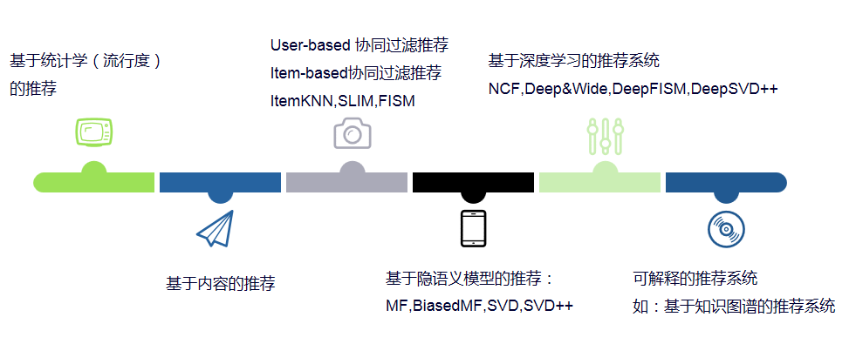
1.3 推荐系统的历史与分类——算法栈
在工业界算法不是最重要的，关键是怎么将算法跟产品形态很好的结合起来, 快速上线, 整个业务要形成闭环, 具备迭代优化的能力。

Slide 20
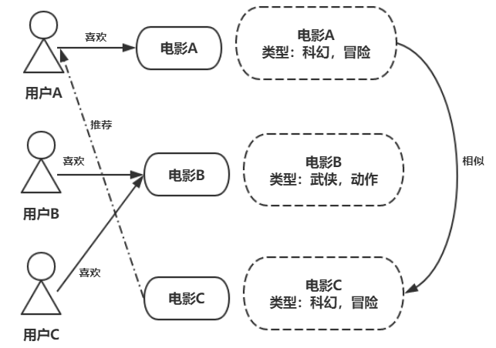
1.3 推荐系统的历史与分类——基于内容的推荐
基于物品属性、用户的画像进行推荐，一般需要人工打标签
方法朴素、简单，工业界用的比较多
可以作为（物品）解决冷启动的候选方法

Slide 21
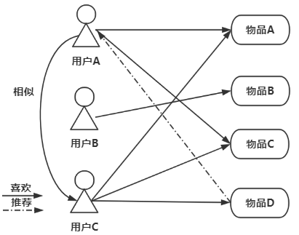
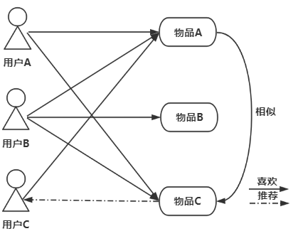
1.3 推荐系统的历史与分类——基于协同过滤的推荐
基于用户的协同过滤推荐（User-Based CF）：其本质就是计算用户之间的相似度，然后获取与目标用户相似度较高的用户，并将其交互物品中评分较高的推荐给目标用户。
基于物品的协同过滤推荐（Item-Based CF）：其本质就是计算物品之间的相似度，然后获取与目标用户交互物品相似度较高的物品，并将其推荐给目标用户。
User CF
Item CF
协同过滤的核心：计算（用户、物品）相似度

Slide 22
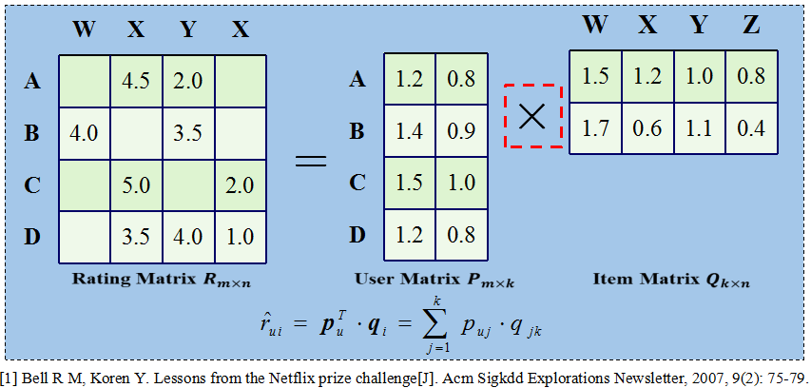
1.3 推荐系统的历史与分类——基于隐语义模型的推荐
矩阵分解：是基于隐语义模型的推荐的主要方法，核心思想：认为用户的兴趣只受少数因素（几十个）的影响，将稀疏且高维的User-Item评分矩阵（每一行代表一个user的评分历史记录，每列则代表对应的物品）分解为两个低维矩阵，即通过User、Item评分信息来学习用户特征矩阵P、物品特征矩阵Q，通过重构的低维矩阵来预测用户对物品的评分。
宏观理解：存在两个隐士向量，一个向量表示：物品包含某几个方面特征（不可明确定义的）的程度，另一个向量表示：用户对对应特征的喜欢程度。两个向量内积体现：用户对物品喜欢的程度。

Slide 23
1.3 推荐系统的历史与分类——几种方法思想比较
基于内容的推荐：主要是基于：1）对物品特征的分解和抽取（一般人工制定规则）；2）对用户对物品的哪些特征的偏好进行学习（典型的有监督方法）；3）计算物品特征和用户偏好之间的匹配度，这种匹配度一般采用物品特征向量与用户偏好向量的内积进行计算。
基于协同过滤的推荐：分为User-based CF、Item-based CF,算法核心是计算（用户、物品）相似度。需要注意的是：在基于内容的推荐相比，物品的特征向量化采用的是物品的“内在特征”，而Item-based CF中物品的向量采用的是物品的“外在特征”（怎么理解？）
基于隐语义的推荐：该方法采用两个隐含向量的内积来计算用户对某个物品的喜好程度。一个向量表示：物品包含某几个方面特征（不可明确定义的）的程度，另一个向量表示：用户对对应特征的喜欢程度。需要注意的是：（1）基于内容的推荐也采用内积来进行推荐，但是那里的两个向量是有明确语义的；（2）基于隐语义的推荐模型，两个向量内积是没有明确语义的（隐语义）。

Slide 24
课程目录
Notes:
欢迎来到深度学习部分，在前面的章节大家已经了解了机器学习的基本思想，学习了经典的机器学习算法。深度学习是在机器学习基础上发展而来的，深度学习由于其精度更高、更容易工业化而成为目前主流人工智能应用领域的核心算法。本章将讲解深度学习概述、深度学习网络结构、卷积网络、循环神经网络、深度生成网络。其中，我们会重点讲解深度神经网络、卷积神经网络和循环神经网络的运算细节。在学习了理论知识之后，本课程也提供了示例代码以供大家参考。下面我们就开始学习吧。

Slide 25
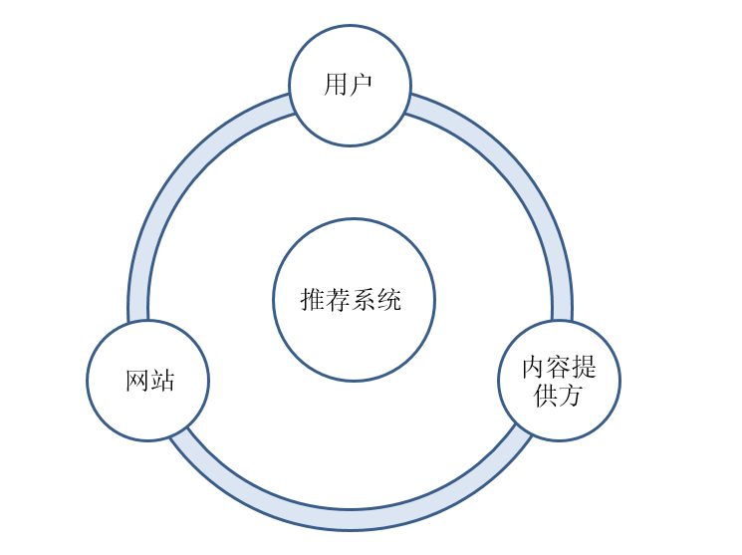
1.4 推荐系统评测——什么是好的推荐系统？
什么才是好的推荐系统？这是推荐系统评测需要解决的首要问题。一个完整的推荐系统一般存在三个参与方：用户、物品提供者、推荐系统网站。以图书推荐为例，
首先，用户需求：推荐系统需要给用户推荐那些令他们感兴趣的图书；
其次，出版社需求：推荐系统要能够让各出版社的书都有机会被推荐给感兴趣的用户，而不是只推荐几个大型出版社的书；
最后，推荐平台需求：好的推荐系统设计，能够让推荐系统本身收集到高质量的用户反馈，不断完善推荐的质量，增加用户和网站的交互，提高网站的收入。
因此在评测一个推荐算法时，需要同时考虑三方的利益，

Slide 26

1.4 推荐系统评测——评测实验方法
在推荐系统中，主要有3种评测推荐效果的实验方法：
离线实验（offline experiment）
用户调查（user study）
在线实验（online experiment）

Slide 27
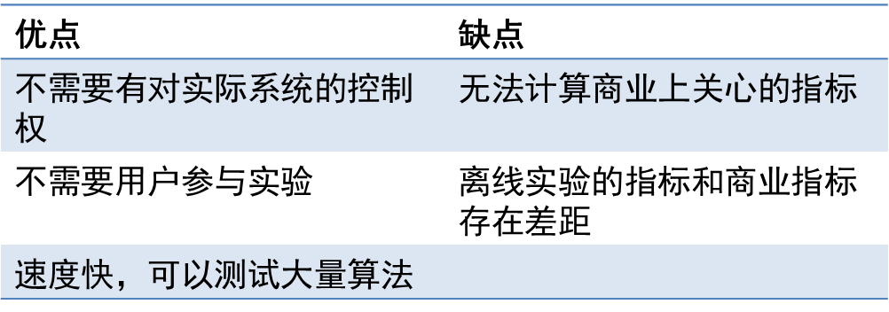
1.4 推荐系统评测——离线实验
离线实验：这种实验方法常常运用于算法科研，或者粗略估算算法的性能。它的好处是不需要真实用户参与（或者是历史用户参与的数据），而只要有一个数据集，可以直接快速地计算出来，从而方便、快速地测试大量不同的算法。
离线实验是通过计算离线指标来量化推荐系统优劣的方法，它一般由如下几个步骤构成：
（1） 日志-->数据集：通过日志系统获得用户行为数据，并按照一定格式生成一个标准的数据集；
（2） 数据集切分：将数据集按照一定的规则分成训练集和测试集；
（3） 训练模型：在训练集上训练用户兴趣模型，在测试集上进行预测；
（4） 离线评测：通过事先定义的离线指标评测算法在测试集上的预测结果。
主要缺点：无法获得很多商业上关注的指标，如点击率、转化率等。

Slide 28

1.4 推荐系统评测——用户调查
离线实验的指标和实际的商业指标存在差距，比如：预测准确率和用户满意度之间就存在很大差别，高预测准确率不等于高用户满意度。
因此，如果要准确评测一个算法，需要相对比较真实的环境。最好的方法就是将算法直接上线测试，但在对算法会不会降低用户满意度不太有把握的情况下，上线测试具有较高的风险（什么风险？），所以在上线测试前一般需要做一次称为用户调查的测试。
用户调查需要有一些真实用户，让他们在需要测试的推荐系统上完成一些任务。在他们完成任务时，我们需要观察和记录他们的行为，并让他们回答一些问题。最后，我们需要通过分析他们的行为和答案了解测试系统的性能。

Slide 29

1.4 推荐系统评测——用户调查
用户调查是推荐系统评测的一个重要工具，很多离线时没有办法评测的与用户主观感受有关的指标都可以通过用户调查获得。比如，如果我们想知道推荐结果是否很令用户惊喜，那我们最好直接询问用户。
但是，用户调查成本很高，需要用户花大量时间完成一个个任务，并回答相关的问题。因此大多数情况下难以大规模的用户调查，而对于参加人数较少的用户调查，得出的很多结论往往缺乏统计意义。
所以我们在做用户调查时，一方面要控制成本，另一方面又要保证结果可靠性。

Slide 30
1.4 推荐系统评测——在线实验
在完成离线实验和必要的用户调查后，可以将推荐系统部署上线，利用AB测试（也称AB Test），将它和旧的算法进行比较。
AB测试是一种很常用的在线实验方法。1）在部署的网站服务内部使用A-B两套算法，通过一定的规则将用户随机分流，对不同组的用户采用不同的算法；2）然后，通过统计不同组用户的点击率（购买率）表现，评测两组不同算法的性能。
AB测试的优点：可以公平获得不同算法实际在线时的性能指标，包括商业上关注的指标。
AB测试的缺点：主要是周期比较长，必须进行长期的实验才能得到可靠的结果。
使用AB Test的注意事项：（1）一般不会用AB Test测试所有的算法，而只是用它测试那些在离线实验和用户调查中表现很好的算法；（2）防止新方法效果很差的情况出现（防止新方法破坏产品口碑），测试流量占比要很小；（3）上线AB Test方法中，新方法最好只在一个地方进行了修改升级，便于后续对测试结果的解释。

Slide 31
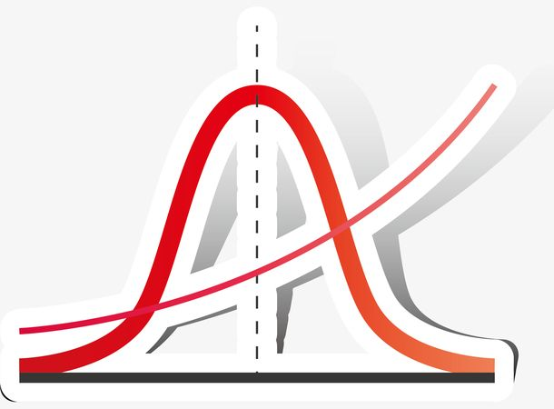
1.4 推荐系统评测——推荐系统的评测指标
在推荐系统领域，不同的评测指标可以评价推荐系统各方面的性能。有些指标可以定量计算，有些只能定性描述；有些可以通过离线实验计算，有些则需要通过用户调查、在线评测得到。
定量指标：
预测准确度、覆盖率、多样性等
定性指标：
用户满意度、新颖性、惊喜度、实时性等

Slide 32
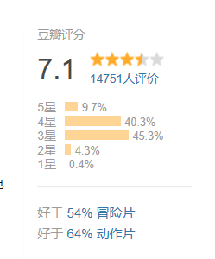
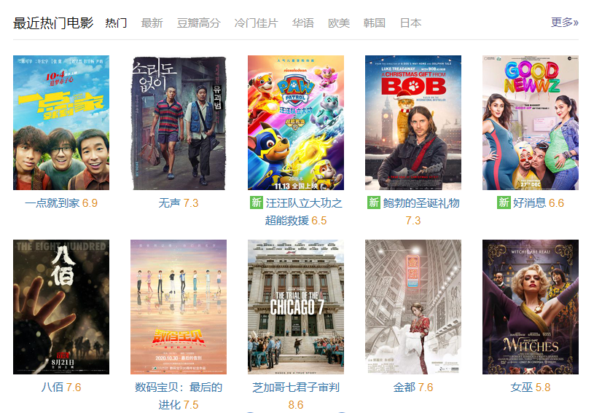
1.4 推荐系统评测——定量指标（预测准确度）
预测准确度：用来评测一个推荐算法预测用户交互行为的准确性。这个指标是最重要的离线评测指标，广泛运用于推荐算法的学术论文研究中。
根据离线推荐算法的推荐目标，有两种不同的准确度预测指标：
（1）评分预测任务 （2）TopN 推荐任务

Slide 33
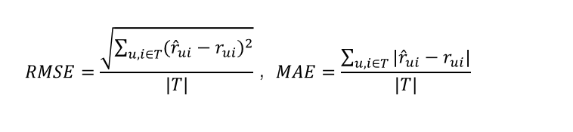
1.4 推荐系统评测——定量指标（预测准确度）
推荐任务：评分任务
很多提供推荐服务的网站都有一个让用户给物品打分的功能。根据用户对物品的历史评分，获得用户的兴趣模型，并预测该用户在看到一个他没有评过分的物品时，会给这个物品评多少分，从而决定是否推荐给用户，被称为评分预测任务。
评分任务的预测准确度指标：1）均方根误差（RMSE）、2）平均绝对误差（MAE）计算，两者都通过真实值与预测值之间的差距定义准确度。对于测试集中的一个用户u和物品 i，令r_{ui} 是用户u对 物品i的实际评分， 是推荐算法给出的预测评分, T是测试集中全部“用户-物品对”的集合，则准确度的计算方式：

Slide 34
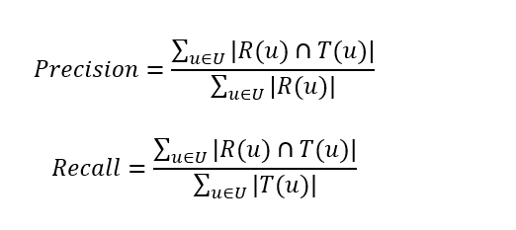
1.4 推荐系统评测——定量指标（预测准确度）
推荐任务：Top-N任务
有的推荐系统场景中，会给用户提供一个个性化的推荐列表（包含N个用户最感兴趣的物品item），这种推荐叫做 TopN推荐（是当前推荐系统的主要形式）。
TopN 推荐的预测准确率指标：1）准确率（precision）；2）召回率（recall）。
R(u)：推荐给用户u的物品列表，T(u)：用户u在测试集上的交互物品列表：

Slide 35
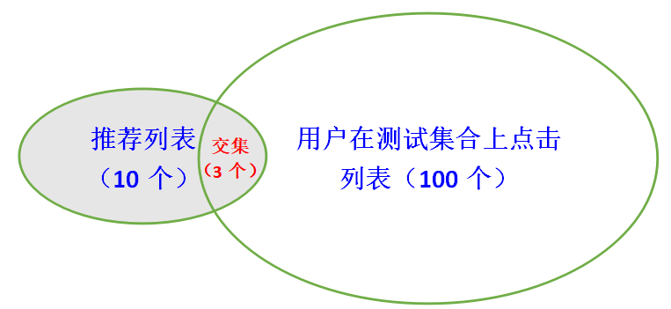
1.4 推荐系统评测——定量指标（预测准确度）
理解准确率，召回率
准确率：针对预测结果而言的，表示的是预测为正（推荐给用户的列表）的样本中有多少是真正的正样本（用户真正点击）；
召回率：针对测试样本而言的，它表示的是测试样本中的正例有多少被预测正确（被推荐了）了。
二者分子一样，分母不同。

Slide 36
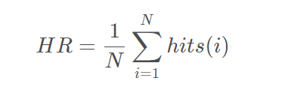
1.4 推荐系统评测——定量指标（HR,NDCG）
针对Top-K推荐任务，除了之前所说的预测准确度，还有两个更常用的评测指标：HR(Hit Ratio)和NDCG(Normalized Discounted Cummulative Gain)。
我们首先介绍HR，HR中文翻译为命中率，它主要考核：用户喜欢的物品，我们有没有推荐到。具体到算法评测中，有如下的公式：
式中，N是测试集中的全部用户数量。实际上，对于每一个测试用户，我们只生成一个推荐列表，所以，更准确来说N应该表示推荐次数。hits(i)用来表示第i次推荐中，用户喜欢的物品是否在推荐列表中，在则为1，不在则为0。

Slide 37
1.4 推荐系统评测——定量指标（HR,NDCG）
针对测试集，HR@K的计算过程：
（1）为每个用户构造一个长度为K推荐列表（如何构造推荐列表见后面）；
（2）查看测试集中用户i的交互正样本（如点击），是否在这个推荐列表中，如果在hit(i）记为1，否则记为0；
（3）针对所有用户，循环操作步骤（2），将命中数累加后除以用户总数，得到HR@K。
推荐列表构造过程：
（1）首先，看一个候选集列表的概念（是长度为K的推荐列表来源）。对每一个用户，我们随机选择一个他交互过的物品作为正样本，再随机采样一定数量的负样本（通常取99个，也可以取其他数量），构成长度为100的候选集列表。
（2）然后，利用我们的算法对候选集列表中所有的物品进行评分排序，再根据“K”的大小，截取前K个物品生成推荐列表，呈现给用户。如果我们随机选择的正样本排在TOP K里面，则证明我们的算法能推荐出用户喜欢的物品， hits(i)=1，否则hits(i)=0。
K是一个超参，有HR@5,HR@10,HR@20评测指标。

Slide 38
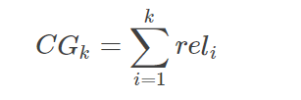
1.4 推荐系统评测——定量指标（HR,NDCG）
NDCG(Normalized Discounted Cummulatie Gain)：是TOP-K推荐中的另外一个重要评测指标，它比之前的HR考虑的更多，强调用户喜欢的物品不仅要存在与TOP-K推荐列表，而且要排名靠前，即强调“顺序性”。
要理解NDCG，首先来看后两个字母CG(Cummulative Gain，累计增益)，在推荐系统中，CG就是将每个推荐结果相关性的分值累加后作为整个推荐列表的得分。
式中，K表示我们推荐列表的大小，rel_i表示处于位置i的推荐结果的相关性：在显式反馈数据中，相关性指具体的评分值，隐式反馈数据中，由1和0来表示相关性。

Slide 39
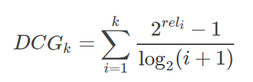
1.4 推荐系统评测——定量指标（HR,NDCG）
CG的一个缺点：没有考虑每个推荐结果处于不同位置对整个推荐效果的影响，例如我们总是希望相关性高的结果应排在前面。显然，如果相关性低的结果排在靠前的位置会严重影响用户体验， 所以在CG的基础上引入排序位置影响因素，即DCG(Discounted Cummulative Gain), “Discounted”有打折，折扣的意思，指的是对于推荐列表中排名靠后的物品的推荐效果评测进行“适当打折的处理”：
分子部分：量化命中物品的相关度，即rel_i越大，即推荐物品i的相关性越大，推荐效果越好，DCG越大。
分母部分：量化命中物品的位置折扣效应。i表示推荐结果的位置，i越大，log函数的结果也越大，作为分母使得整个式子越小，也即推荐结果在推荐列表中排名越靠后，推荐效果越差，DCG越小。

Slide 40
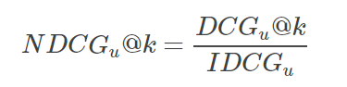
1.4 推荐系统评测——定量指标（HR,NDCG）
DCG仍然有其局限之处，即不同的推荐列表之间，很难进行横向的评估。而我们评估一个推荐系统，不可能仅使用一个用户的推荐列表及相应结果进行评估， 而是对整个测试集中的用户及其推荐列表结果进行评估。那么不同用户的推荐列表的评估分数就需要进行归一化，也即NDCG(Normalized Discounted Cummulative Gain)。
在介绍NDCG之前，还需要了解一个概念：IDCG，即Ideal DCG， 指推荐系统为某一用户返回的最好推荐结果列表， 即假设返回结果按照相关性排序， 最相关的结果放在最前面， 此序列的DCG为IDCG。因此DCG的值介于(0,IDCG] ，故NDCG的值介于(0,1].
对于单个用户u，它的NDCG@K为：

Slide 41
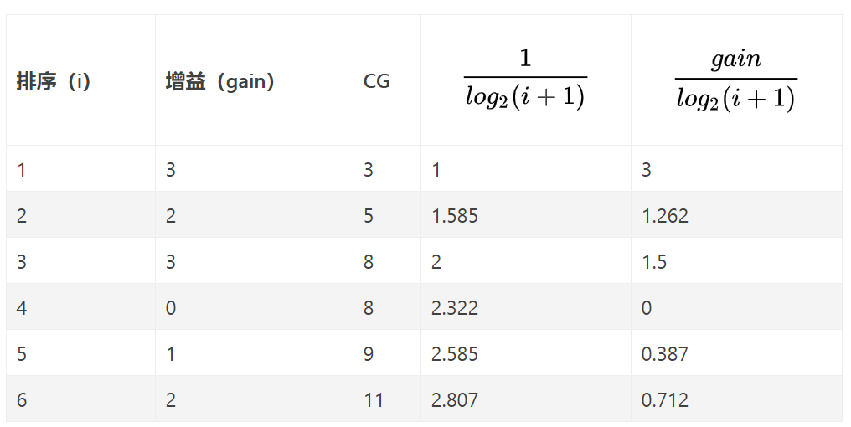
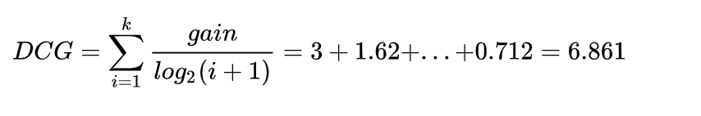
1.4 推荐系统评测——定量指标（HR,NDCG）
一个NDCG计算实例：
（1）首先计算DCG：
实例来自于https://www.jianshu.com/p/209fff2aeaac

Slide 42
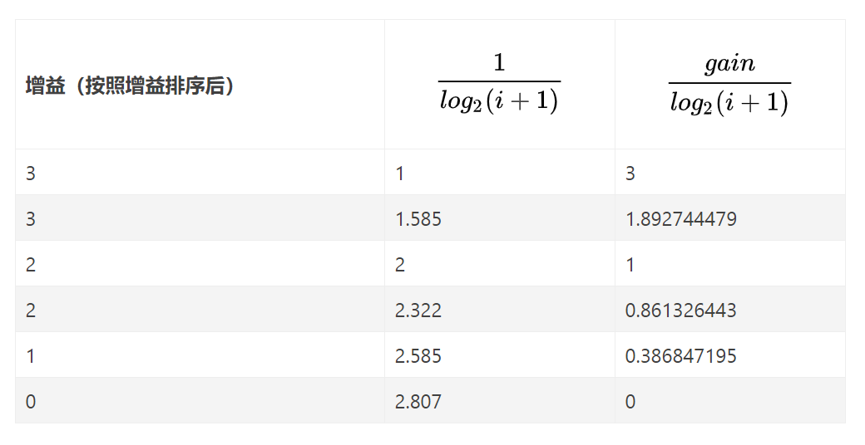
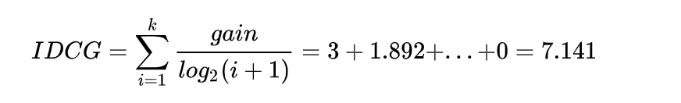
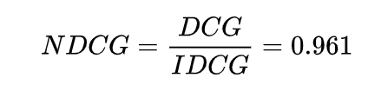
1.4 推荐系统评测——定量指标（HR,NDCG）
（2）计算IDCG，NDCG：
实例来自于https://www.jianshu.com/p/209fff2aeaac

Slide 43

1.4 推荐系统评测——定量指标（覆盖率）
覆盖率（coverage）:描述一个推荐系统对长尾物品的发掘能力。覆盖率有不同的定义方法，最简单的定义为：推荐系统能够推荐的物品占总物品集合的比例。
假设系统的用户集合为U，物品集合为I，推荐系统给每个用户推荐一个长度为N的物品列表R(u)，则覆盖率计算公式如下：
覆盖率是内容提供商关心的指标，比如图书出版社可能会很关心他们的书有没有被推荐给用户。如：基于流行度的推荐（热门排行榜）只会推荐那些热门的物品，因此覆盖率较低。
一个好的推荐系统：不仅需要有比较高的用户满意度，也要有较高的覆盖率。

Slide 44
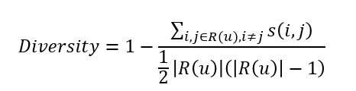
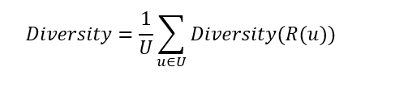
1.4 推荐系统评测——定量指标（多样性）
多样性描述了推荐列表中物品两两之间的不相似性。用户的兴趣是广泛的，在一个视频网站中，用户可能既喜欢看动画片，也喜欢看记录片。那么，为了满足用户广泛的兴趣，推荐列表需要能够覆盖用户不同的兴趣领域，即推荐结果需要具有多样性。假设s(i, j)∈[0,1]定义了物品i和j之间的相似度，那么用户u的推荐列表R(u)的多样性定义如下：
推荐系统的整体多样性：可以定义为所有用户推荐列表多样性的平均值：

Slide 45
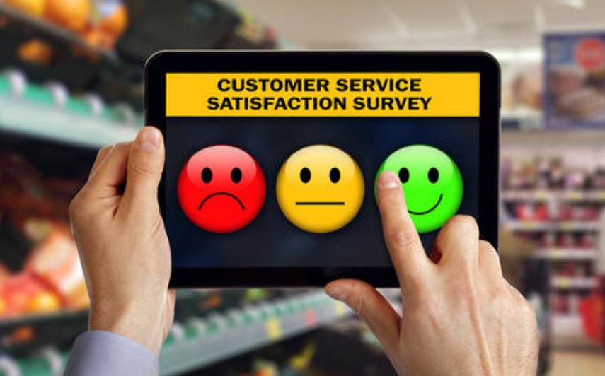
1.4 推荐系统评测——定性指标1（用户满意度）
用户作为推荐系统的重要参与者，其满意度是评测推荐系统的最需要考量的指标。用户满意度没有办法离线计算，只能通过：用户调查、在线实验获得。
用户调查中，获得用户满意度主要是通过调查问卷的形式。
在线系统中，用户满意度主要通过一些对用户行为的统计得到。比如在电子商务网站中，用户如果购买了推荐的商品，就表示他们在一定程度上满意。因此，我们可以利用购买率度量用户的满意度。
此外，有时会通过设计一些用户反馈界面收集用户满意度。比如一些APP中会设计“不感兴趣”的按钮，通过统计按钮的点击情况就可以度量系统的用户满意度。更一般的情况下，我们可以用点击率、用户停留时间和转化率等指标度量用户的满意度。

Slide 46
1.4 推荐系统评测——定量指标2（新颖性、惊喜度）
新颖性：指给用户推荐他们以前没有见过的物品。在一个网站中实现新颖性的最简单办法是，把那些用户之前在网站中对其有过行为的物品从推荐列表中过滤掉。比如在一个视频网站中，新颖的推荐不应该给用户推荐那些他们已经看过、打过分或者浏览过的视频（去重：一般可以在推荐的召回之后，排序之前做去重）。
惊喜度：目前并没有什么公认的惊喜度指标定义方式，这里给出一种定性的度量方式：1）是和用户历史上喜欢的物品不相似，2）而且用户却觉得满意的推荐。比如，一个用户观看电影的历史，得到这些电影的演员和导演集合 A，然后给用户推荐一个不属于集合A的导演和演员创作的电影，而用户表示非常满意，这样就实现了一个惊喜度很高的推荐。

Slide 47
课程目录

Slide 48

发展挑战
冷启动问题：用户冷启动，物品冷启动
数据稀疏条件下的推荐精度问题
推荐的多样性、新颖性问题
实时计算、大数据存储
推荐系统中的用户隐私问题

Slide 49

发展趋势
移动环境下推荐系统成为主流
近乎实时的个性化推荐服务
可解释的推荐系统
完整的推荐系统引擎 + 推荐系统作为云服务方式提供

Slide 50
本章小结

Slide 51
谢谢

